Slide 1
Great minds
3a. Reading & Vocabulary
Today is the _ of November.
Today is ________.

Slide 2
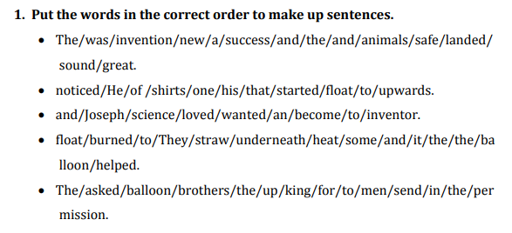

Slide 3
New words SB p 42 ex 1 прочитать текст, ответить на вопросы
Came to the conclusion – decided
Lift – raise
Capture – catch
Experiments – tests
Presented – showed
Safe and sound – not in danger

Slide 4
SB p 43 ex 3
Вписать новые слова

Slide 5
SB p 43 ex 4
Поставить верный вариант
SB p 43 ex 5 a)
Прочитать отрасли науки

Slide 6
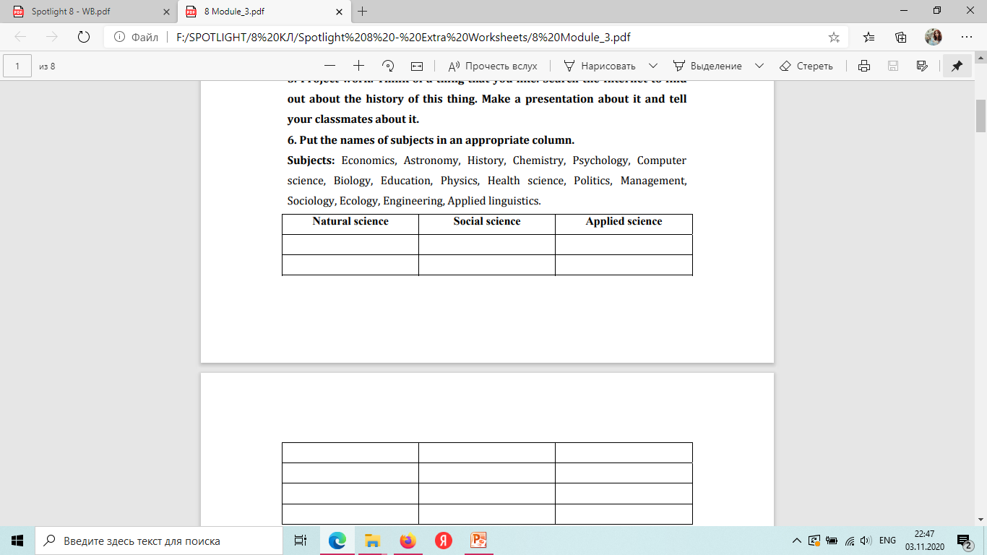

Slide 7
Homework
Файл в дневник.ру + новые слова

